Slide 1
Gospodarski razvoj Hrvatske u klopu prve Jugoslavije
Svijet i Hrvatska od 1918. do 1939. godine

Slide 2
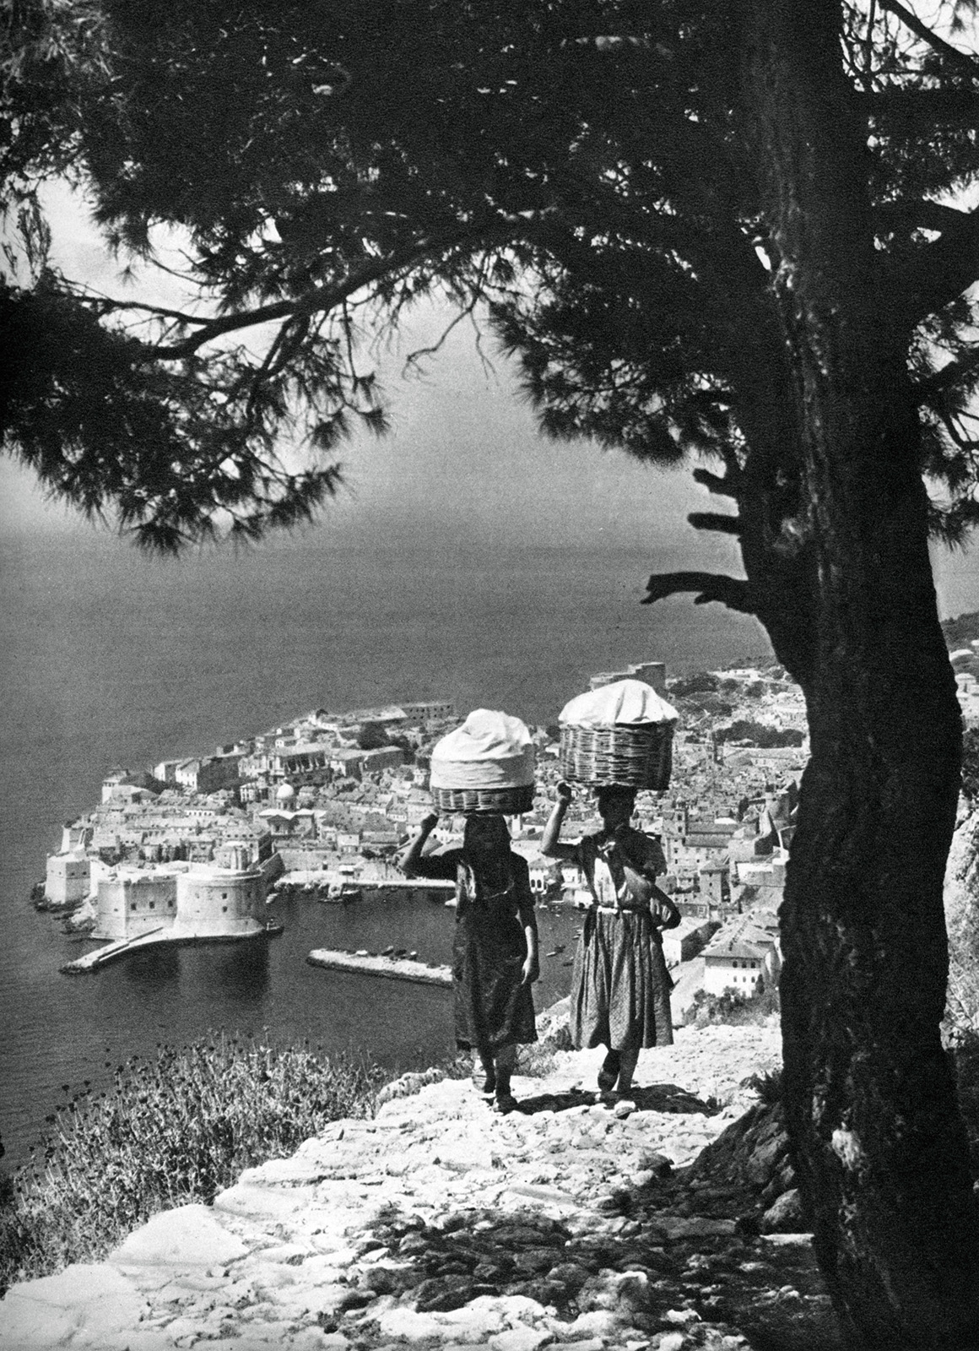


Opiši prizor na fotografiji. Prepoznaješ li grad na fotografiji? Obrani tvrdnju: Ova fotografija prikazuje grad, ali svjedoči o životu na selu.

Slide 3
Hrvatska i Slovenija gospodarski su zaostajale za austrijskim dijelom Austro-Ugarske Monarhije
U novoj državi, Hrvatska i Slovenija gospodarski su bili najrazvijeniji dijelovi Kraljevine Jugoslavije
Tržište se smanjilo za hrvatske i slovenske tvrtke ulaskom u novu državnu zajednicu (s 50 milijuna stanovnika na 12 milijuna)

Slide 4
Srbija i Crna Gora gospodarski su zaostajale za sjeverozapadom zemlje
Vlast je pokušavala smanjiti neujednačenost razvoja favoriziranjem slabo razvijenih područja manjim porezima i olakšicama

Slide 5
GOPODARSKA POLITIKA U koji dio Jugoslavije je vlast najviše ulagala? Zašto? Koja je bila posljedica te gospodarske politike? Koja je bila valute nove države? Kako se provodila zamjena novaca? Kako se zvao najjači bankarski zavod (banka) u Kraljevini Jugoslaviji? Koji grad je, nakon gubitka Rijeke, postao nova glavna luka na Jadranu? | STANJE NA SELU Koji je bio najveći gospodarski problem na selu? Iz kojih razloga se usitnjavao zemljišni posjed? Što je agrarna prenaseljenost? Kako se provodila agrarna reforma? Tko je bolje prošao u toj reformi? Što je uzrokovalo pad cijena žita u Jugoslaviji?
INDUSTRIJA I USLUŽNE DJELATNOSTI U kojim gospodarskim granama su prednjačile Slovenija i Hrvatska? Za koliko se povećao broj radnika u Hrvatskoj 1920-tih godina? Koji grad je bio industrijski najrazvijeniji? Zašto je izgubio administrativno i političko značenje? Iz kojih država su dolazili turisti na hrvatsko more?
Grupni rad

Slide 6
Gospodarska politika
Investicijska politika države bila je izrazito neravnomjerna – najveći dio ulaganja otpadao je na Srbiju
Mnoge privilegije za stanovnike srpskih područja
U sjeverozapadnim dijelovima zemlje takva gospodarska politika bila je nepravedna

Slide 7
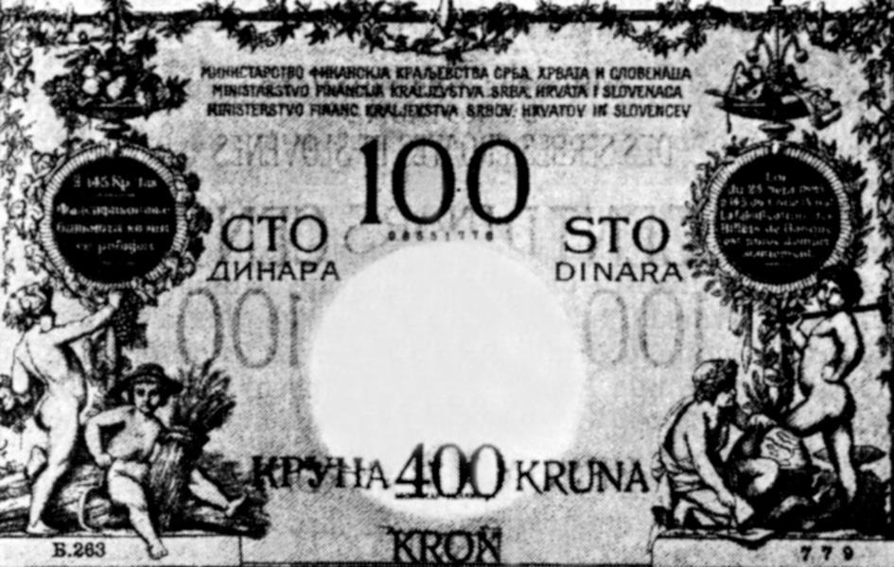

Gospodarska politika
Posljedica takve gospodarske politike – prenošenje težišta gospodarske snage države sa zapada na istok
Uvođenje zajedničke valute – dinar
U Srbiji se rabio dinar, a u područjima
koja su bila dijelom Austro-Ugarske – kruna. Određeno je da zajednička valuta bude dinar.

Slide 8
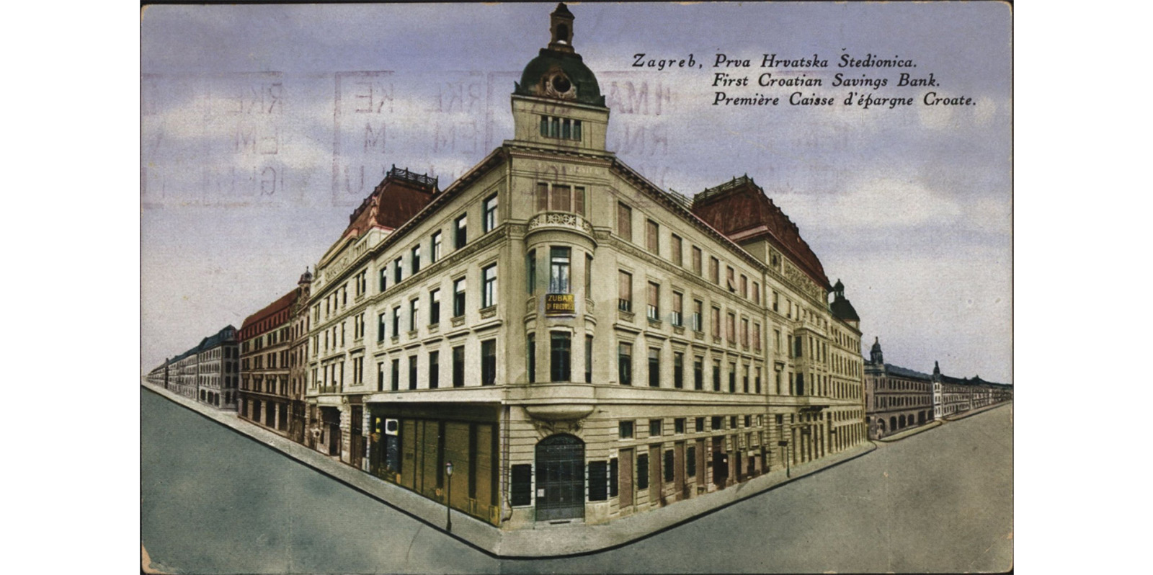
Prva hrvatska štedionica osnovana je
1846. godine
te je bila najjači bankarski zavod
u Kraljevini SHS.

Slide 9
Gospodarska politika
Prisjeti se, koje je grad Kraljevina SHS izgubila Rapallskim ugovorom?
Prometna nepovezanost otežavala je gospodarski razvoj države
Split je prerastao u najvažniju hrvatsku luku izgradnjom pruge do Zagreba 1925. godine
U prvih deset godina u Hrvatskoj (bez Dalmacije) izgrađeno je 13 kilometara novih cesta, a u Srbiji 499 kilometara

Slide 10
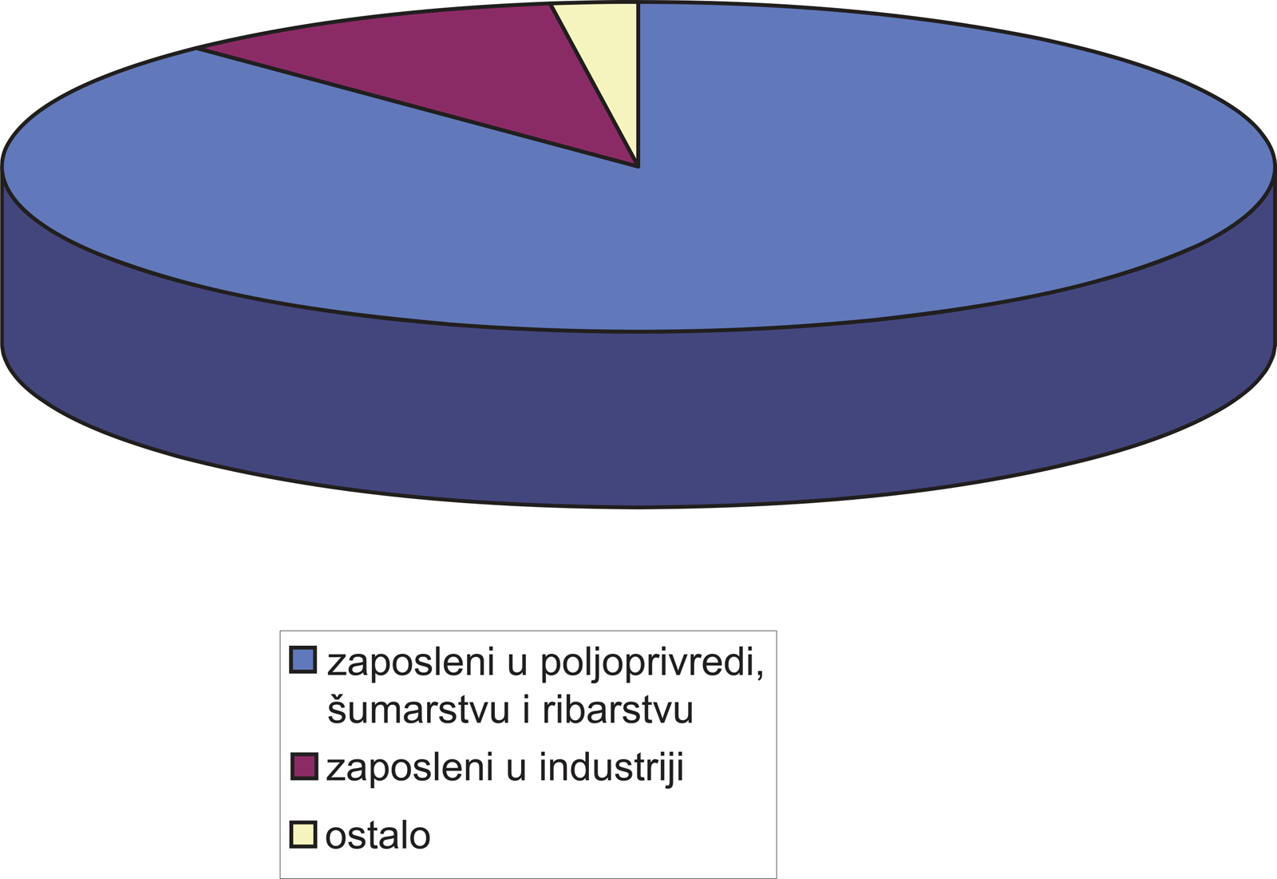
Stanje na selu
Većina stanovništva bavila se poljoprivredom
Najveći je problem bila usitnjenost seoskoga gospodarstva
Razlozi usitnjavanja posjeda: zaduživanje, nasljeđivanje, davanje miraza, dioba posjeda

Slide 11
Stanje na selu
Posljedica je bila agrarna prenaseljenost – nerazmjer broja seljaka i obradivih površina
Uvođenje agrarne reforme – veleposjednicima oduzimana zemlja te podijeljena seljacima koji je nisu imali
Pri dodjeli zemlje uglavnom su bolje prolazili srpski seljaci (naročito tzv. solunaši)

Slide 12
Stanje na selu
Velike količine jeftinijega američkog žita uzrokovale su pad cijena
Odrazilo se i na stanje u Kraljevini SHS – sredinom dvadesetih godina XX. stoljeća zahvaćena agrarnom krizom
Kriza u poljoprivredi odrazila se i na druge gospodarske grane

Slide 13
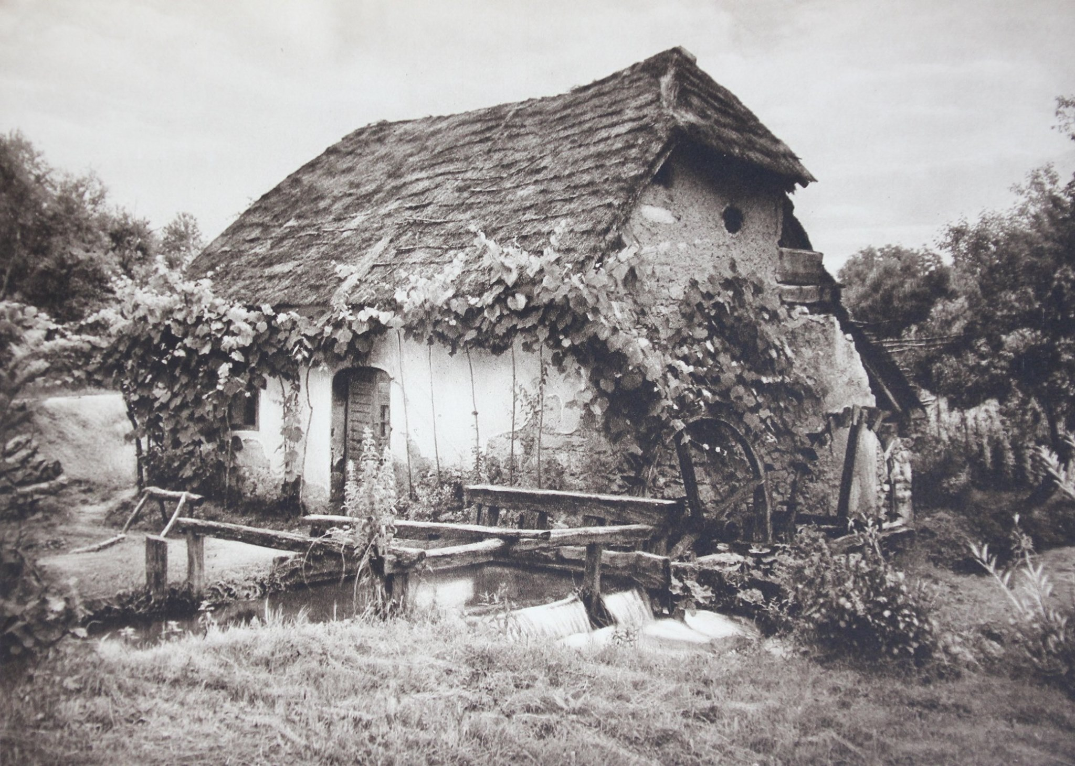
Prizor iz
jednog slovenskog
sela 1926. godine.

Slide 14
Industrija i uslužne djelatnosti
Hrvatska i Slovenija prednjačile su u industriji, trgovini i bankarstvu
Posljedica industrijalizacije – porast broja gradskoga stanovništva
Zagreb – industrijski najrazvijeniji grad u državi, najveće financijsko i trgovačko središte

Slide 15
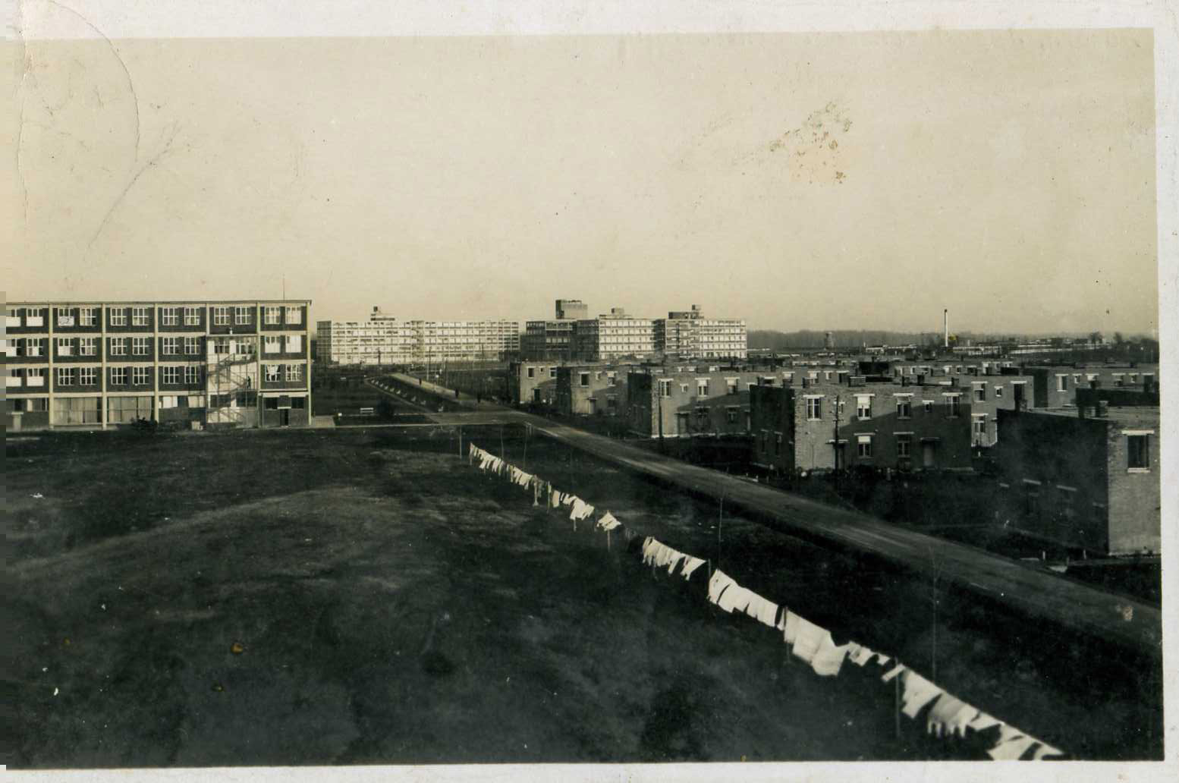
Oko tvornice gumene i kožne
obuće Bata izgrađeno je
naselje za radnike (danas
Borovo naselje) koje je zaštićeni spomenik industrijske
arhitekture. Već u prvoj godini
(1931.) sagrađeno je oko
500 stanova, a naselje je imalo
svu potrebnu infrastrukturu.
Uoči početka Drugoga svjetskog
rata Bata je bila najveća tvornica
u Jugoslaviji.

Slide 16
Industrija i uslužne djelatnosti
Zagreb je izgubio administrativno i političko značenje – politička i vojna moć koncentrirana u Beogradu
Razvoj Rijeke znatno je usporen zbog rubnog položaja u sklopu Italije
U obalnim krajevima nastavio se razvoj turizma

Slide 17
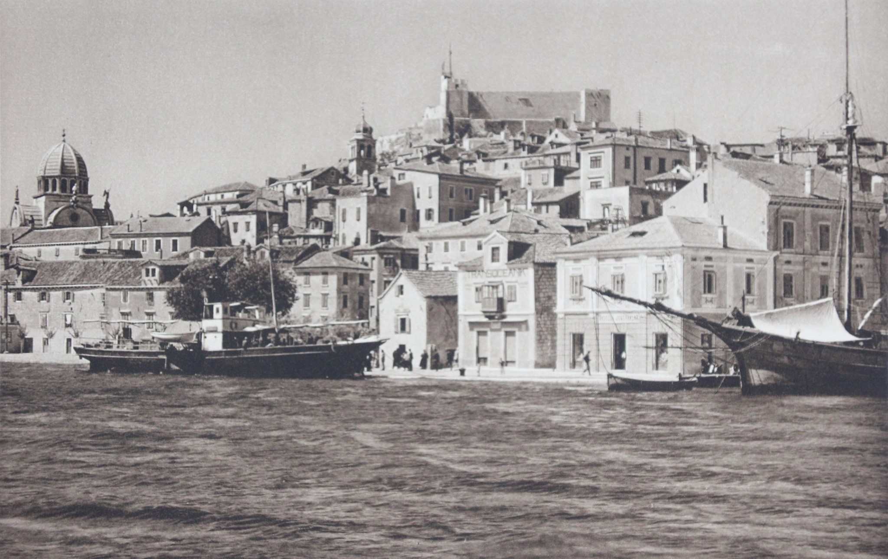
Turistički
početci
Šibenika,
1926. godina

Slide 18

Plakat iz 1928. godine kojim je brodarska
tvrtka nudila prijevoz od Zagreba do
Buenos Airesa.
Prije Prvoga svjetskog rata stanovništvo
Hrvatske napuštalo je svoje domove
uglavnom zbog gospodarskih razloga.
Nakon 1918. godine iseljavanje
je usporeno. Zbog nasilja policije i vlasti,
pojavila se nova vrsta iseljenika –
politička emigracija.

Slide 19
Gospodarski razvoj Hrvatske u sklopu prve Jugoslavije
Hrvatska i Slovenija gospodarski najrazvijeniji dijelovi Kraljevine Jugoslavije
tržište od 12 milijuna stanovnika
većina stanovništva se bavila poljoprivredom
vlast je vodila neujednačenu gospodarsku politiku – manji porezi i olakšice na području Srbije i Crne Gore
prenošenje težišta gospodarske snage države sa zapada na istok
uvođenje zajedničke valute – dinar

Slide 20
Gospodarski razvoj Hrvatske u sklopu prve Jugoslavije
stanje na selu – problem usitnjenosti seoskog gospodarstva → agrarna prenaseljenost → agrarna reforma
velike količine jeftinijega američkog žita uzrokovale pad cijena – agrarna kriza
Hrvatska i Slovenija prednjačile u industriji, trgovini i bankarstvu
Zagreb – industrijski najrazvijeniji grad u državi, najveće financijsko i trgovačko središte
politička i vojna moć koncentrirana u Beogradu
u obalnim krajevima – razvoj turizma

